Slide 1
정렬? 탐색?
(Hash, Binary sort)

Slide 2
Hash ‘탐색’

Slide 3
Hash Function
정렬
{ 1, 12, 23, 34, 45, 56, 67 } 데이터, Integer hash = new int[10]
Hash_Function(num) = {return num%10} 이라면
각 데이터에 대해 1, 2, 3, 4, 5, 6, 7 을 반환하여 hash[1 ~ 7] 에 저장한다.
탐색
Input을 Hash_Function으로 감싼다.
반환 값을 인덱스로 하여 배열에 접근
O(1)만에 탐색 종료

Slide 4
Collision
정렬
{ 1, 11, 21, 31, 41, 51, 61 } 데이터, Integer hash = new int[10]
Hash_Function(num) = {return num%10} 이라면
각 데이터에 대해 1, 1, 1, 1, 1, 1, 1을 반환하여 hash[1] 에 전부 저장한다.
탐색
Input (71)을 Hash_Function으로 감싼다.
반환 값을 인덱스로 하여 배열에 접근
실제 배열에 71 원소가 없지만 hash[1] = true 올바른 탐색이 아님!

Slide 5
Mash Function (Magnitude hash function)
정렬
{ 50, 51, 52, 53, 54, 55, 56, 57, 58, 59 } 데이터각 데이터는 cX + r 꼴 (c = 5)
+ hash functio을 사용해서 r 값을 구한다 {0 ~ 9}
(c, r) pair를 만들어서 충돌없는 키 생성 가능
탐색
{ 1, 11, 21, 31, 41, 51, 61 }
Input (71)을 Hash_Function + Mash_Function 으로 감싼다.
키 값 (0,1) / (1,1) / (2,1) / (3,1) / (4, 1) / (5, 1) / (6, 1)
키를 통해 배열에 접근
실제 배열에 71 원소가 없어서 (7,1) 탐색결과 false 올바른 탐색

Slide 6
still Collision…
한계
위 예제는 숫자 데이터에 대한 예제 다른 데이터에 대해 Hash_Function이 숫자 값을 리턴해주는 경우 키 중복이 발생할 수 있음
‘cat’, ‘act’ 라는 입력이 있고 Hash_Function이 각 문자 아스키 값 합을 (/10, %10) key를 가지면 ( 31, 2 ) 로 동일
해시함수의 입력값은 무한하지만, 출력값의 가짓수는 유한(출력값, 즉 키가 유한하지 않다면 해시기법을 사용하는 의미가 없다.)하므로 해시 충돌은 반드시 발생한다.(비둘기집 원리)
해결
1. 해시 값 충돌이 드믈다는 전제 하에 해시 값이 같으면 일일이 비교
2. 키 값을 더욱 세분화, Mash_Function을 늘리거나 인덱스 범위를 100으로 늘리거나 …

Slide 7
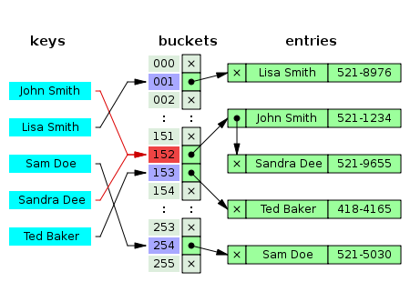
일반적인 해시충돌 해결법
체이닝
버켓 내에 연결리스트(Linked List)를 할당하여, 버켓에 데이터를 삽입하다가 해시 충돌이 발생하면 연결리스트로 데이터들을 연결하는 방식이다. 그림2를 다시보자, Sandra Dee라는 사람의 연락처를 삽입할 때, 충돌이 일어나니 버켓 내에서 연결리스트로 데이터를 연결하는 것을 확인할 수 있다

Slide 8
일반적인 해시충돌 해결법
개방주소법
해시 충돌이 일어나면 다른 버켓에 데이터를 삽입하는 방식을 개방 주소법이라고 한다. 개방 주소법은 대표적으로 3가지가 있다.
선형 탐색(Linear Probing): 해시충돌 시 다음 버켓, 혹은 몇 개를 건너뛰어 데이터를 삽입한다.
제곱 탐색(Quadratic Probing): 해시충돌 시 제곱만큼 건너뛴 버켓에 데이터를 삽입(1,4,9,16..)
이중 해시(Double Hashing): 해시충돌 시 다른 해시함수를 한 번 더 적용한 결과를 이용함.

Slide 9
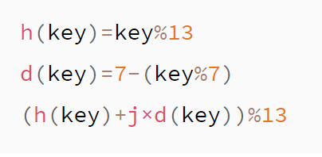
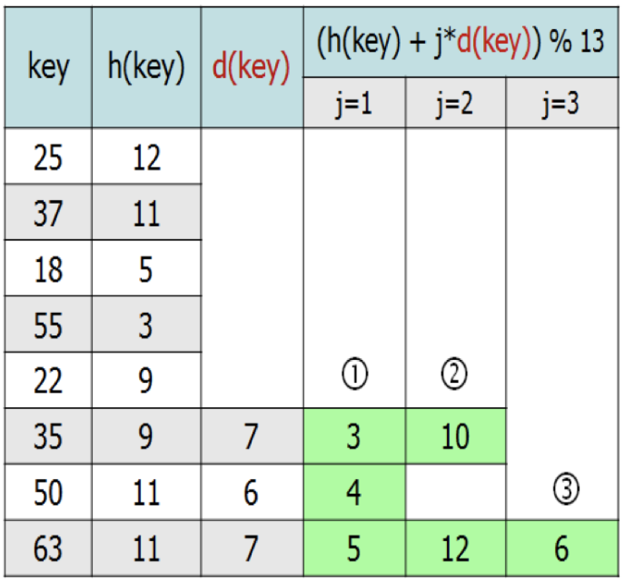
이중 해싱
점프크기
반복횟수
0 | 1 | 2 | 3 | 4 | 5 | 6 | 7 | 8 | 9 | 10 | 11 | 12

Slide 10
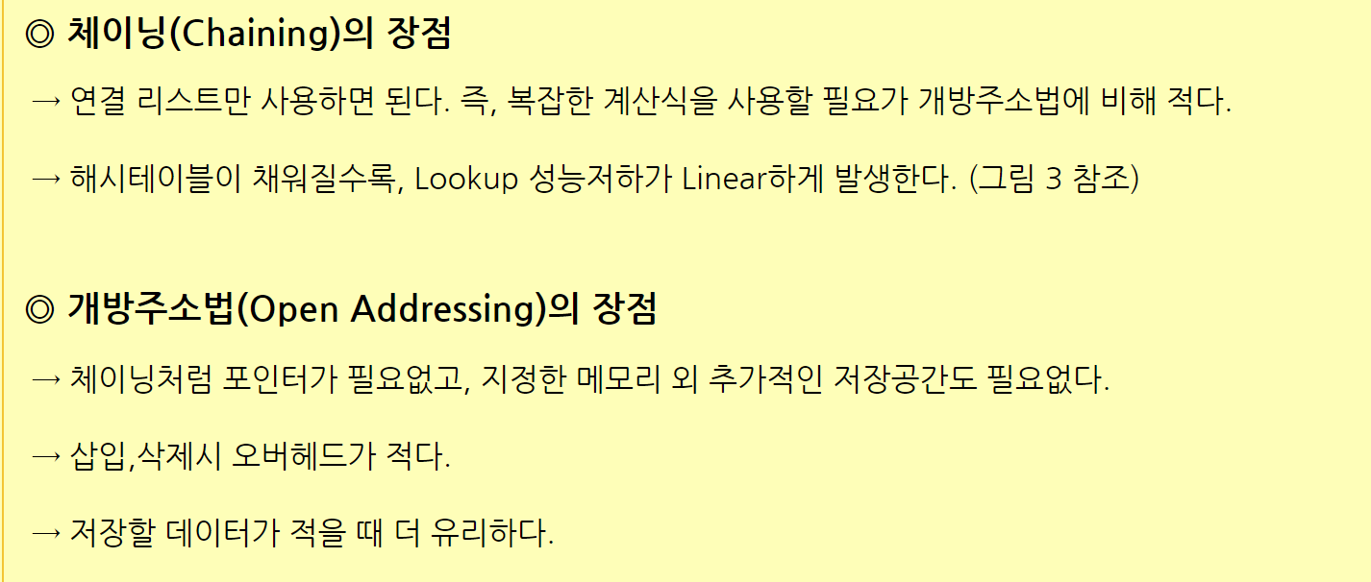
두 방법의 장점

Slide 11
Hash ‘정렬’

Slide 12
Hash ‘정렬’
조건
데이터 범위를 알고 있어야 함 ( hash 값을 어디까지 반환해줄 것인가 )
데이터는 숫자로 나타내어져야 합니다. (Hash Function)
Super-Hash Function
입력 값을 고정된 숫자데이터로 나타내야 한다. (hash function)
충돌이 없게 숫자데이터를 할당해야 한다. (mash function)
https://www.geeksforgeeks.org/hash-sort-algorithm/ 예시

Slide 13
이진’탐색’

Slide 14
이진탐색 조건
정렬이 돼 있어야함.
배열 중간 값과 찾는 값 비교
중간 값과 찾는 값 대소비교를 통해 왼쪽 / 오른쪽 이동
찾을 때 까지 반복

Slide 15
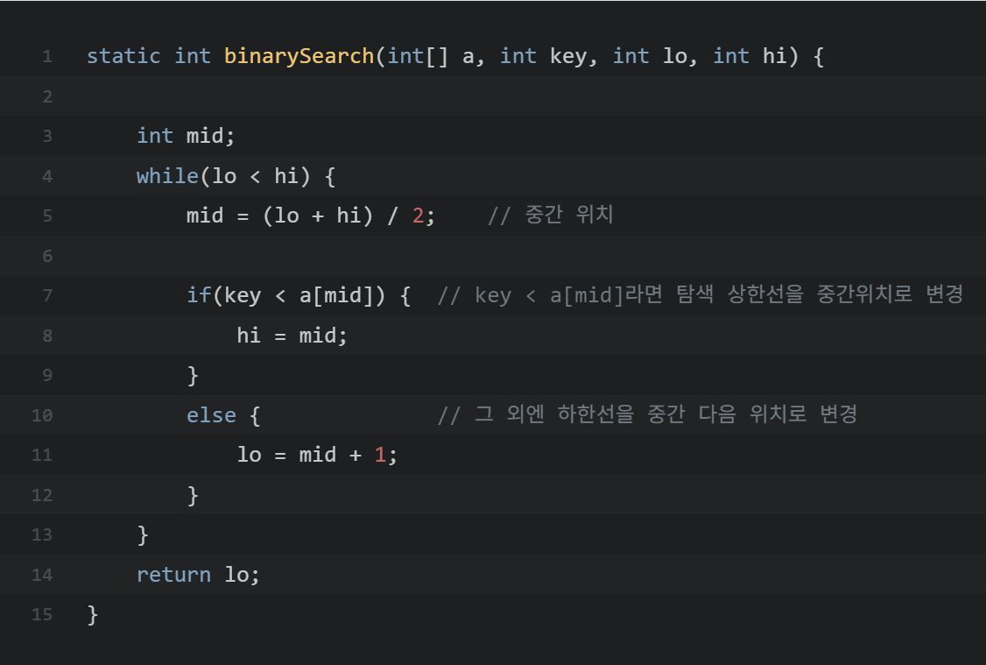
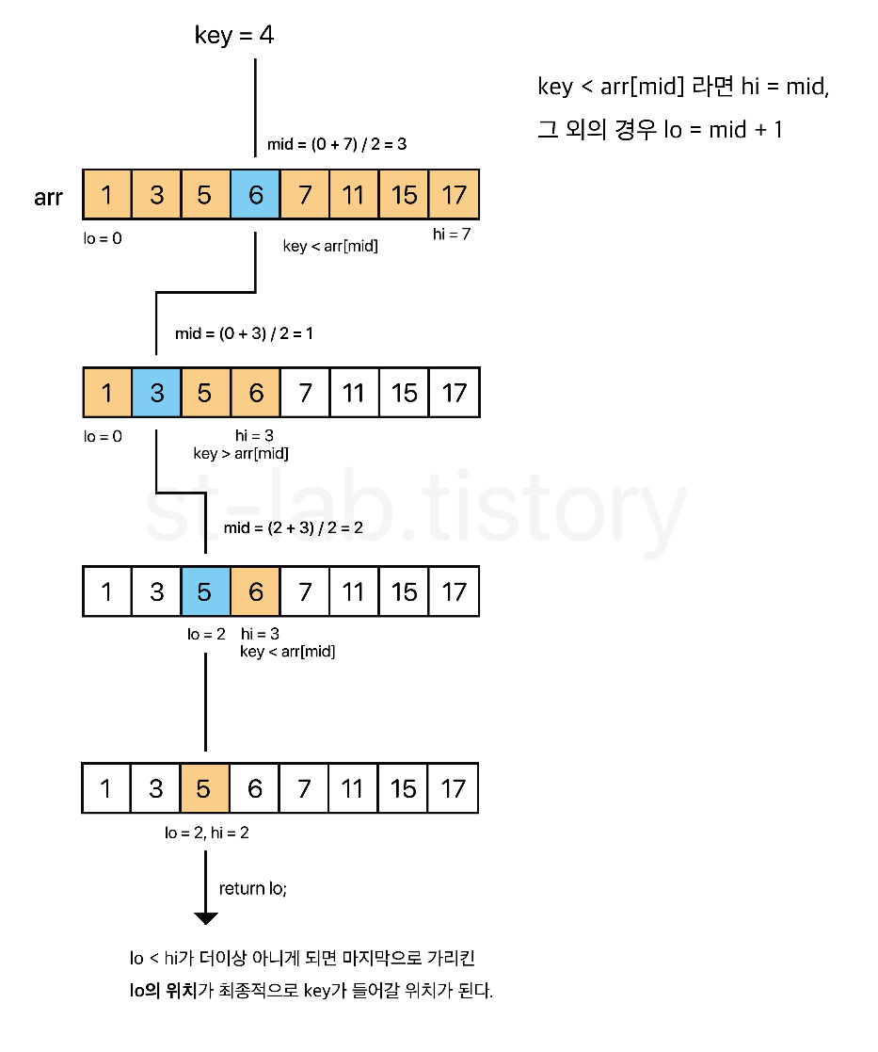
이진탐색

Slide 16
이진 삽입‘정렬’

Slide 17
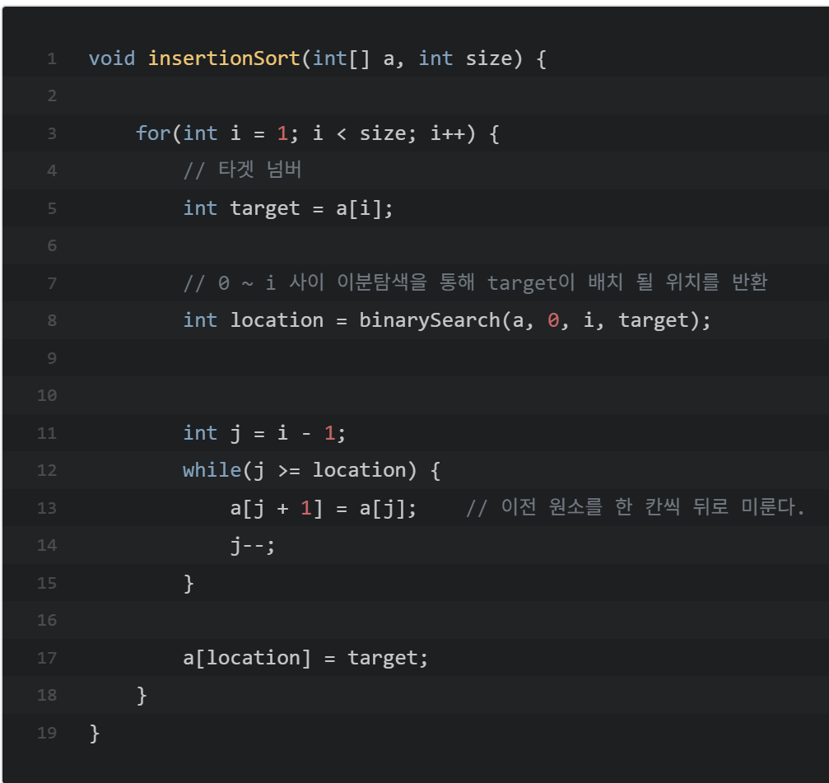
이진삽입정렬
정렬을 하기 위한 알고리즘
삽입정렬을 O(NlogN) 으로 개선 (idx 1부터시작)
이진’탐색’ 원리를 사용 (탐색 공간을 ½로 줄임)
정렬이 돼있는 부분에만 적용가능
새로운 원소를 집어넣을 때 사용

Slide 18
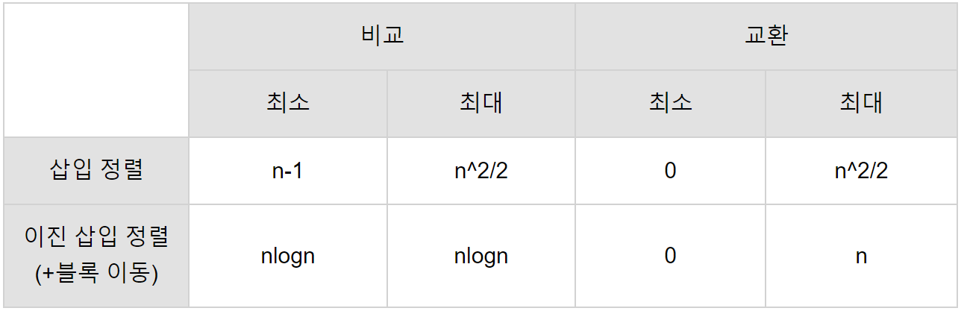
삽입정렬 vs 이진삽입정렬

Slide 19
출처
슈퍼해시 : https://www.geeksforgeeks.org/hash-sort-algorithm/
해시정렬 : http://mwultong.blogspot.com/2006/10/perl-hash-sort-key-value.html
이중해싱 : https://m.blog.naver.com/beaqon/221300416700
이진삽입정렬 : https://m.blog.naver.com/PostView.nhn?blogId=rhaosoversan&logNo=221377149974&proxyReferer=https:%2F%2Fwww.google.com%2F
https://st-lab.tistory.com/262

